Slide 1
컴퓨터 그래픽스 및 비전
제 2주차 과제 보고서
S 클래스
2015125085 황보경
2016125052 이상헌
2017125035 서정환

Slide 2
이미지의 주소를 입력받은 뒤 해당 이미지를 조건에 맞게 변형시킨다 | g 입력 | c 입력 | m 입력 | q 입력
 | 흑백 이미지로 변환해 출력 | 컬러 이미지를 그대로 출력 | 이미지를 모자이크 한 뒤 조건에 맞게 출력 | 프로세스 종료

Slide 3
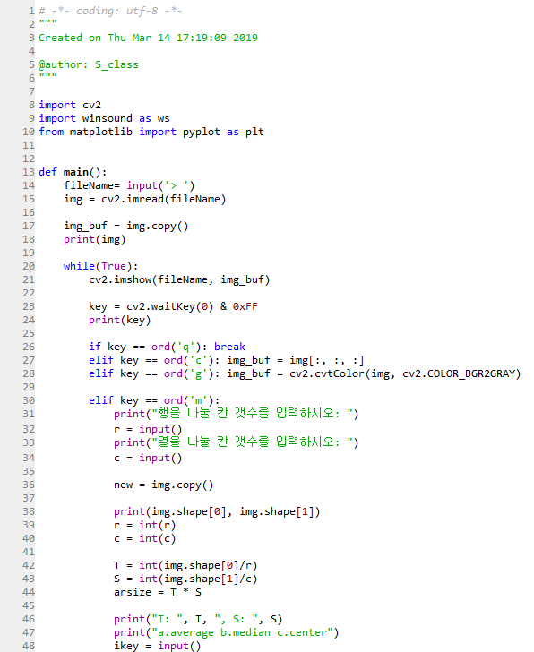
14~19 : 변환할 이미지의 주소를 입력받아 출력할 이미지를 컬러 이미지로 설정한다
20~25 : 무한 루프 속에서 이미지를 출력한 뒤 키보드에서 다음 입력을 기다린다
26 : q를 입력받은 경우 루프를 종료한다
27 : c를 입력받은 경우
컬러 이미지를 그대로 출력한다
28 : g를 입력받은 경우
흑백 이미지로 변환해 출력한다
31~35 : 모자이크의 가로와 세로 블록 수를
각각 입력받는다
38~46 : 가로와 세로 블록 수를 블록의 가로/세로
크기로 변환한 뒤 보여준다
47~48 : 블록의 색값을 결정할 요소를 지정한다
YOUR SLIDE TITLE

Slide 4
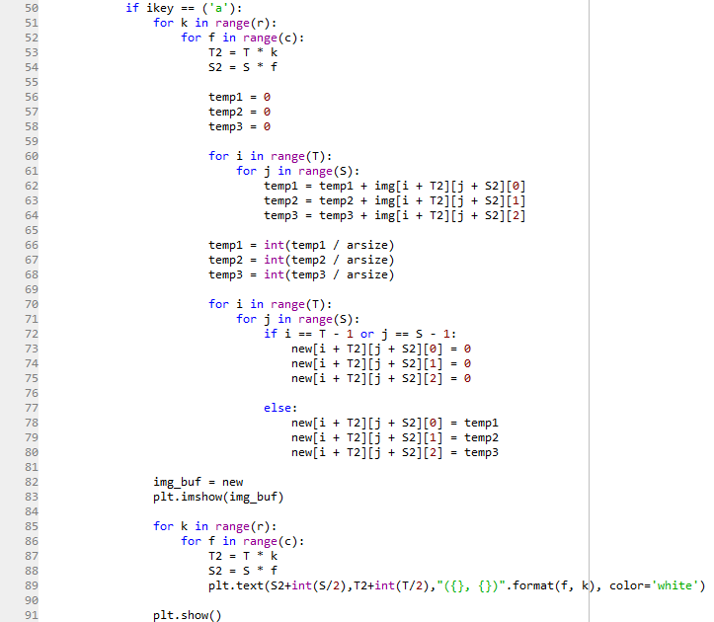
50 : 모자이크 색이 블록의 평균값일 때
51~59 : 각 블록에 대해 블록의 좌측 위
꼭지점의 좌표를 저장한 뒤
temp1~3을 초기화한다
60~69 : temp1~3에 각각 모든 좌표의
B/G/R값의 평균을 저장한다
70~81 : 각 블록의 모든 B/G/R값을 평균으로
바꾼 뒤 블록간의 경계를 검은 경계선으로 표시한다
82~91 : 모자이크 처리한 이미지를
Matplotlib로 plot하여 각 블록의 인덱스를 표시한 뒤 출력한다
YOUR SLIDE TITLE

Slide 5
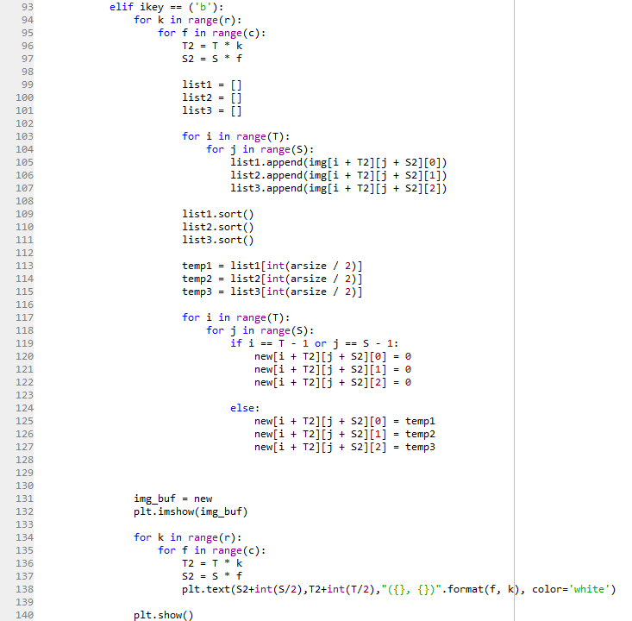
93 : 모자이크 색이 블록의 평균값일 때
194~102 : 각 블록에 대해 블록의 좌측 위 꼭지점의
103~112 : 좌표를 저장한 뒤 list1~3을 초기화한다
103~112 : list1~3에 각각 모든 좌표의
103~112 : B/G/R을 모두 저장한 뒤 정렬한다
113~115 : temp1~3에 list1~3의 중간값을 저장한다
117~128 : 각 블록의 모든 B/G/R값을 중간값으로
103~112 : 바꾼 뒤 블록간의 경계를 검은 103~112 : 103~112 : 경계선으로 표시한다
134~140 : 모자이크 처리한 이미지를
103~112 : Matplotlib로 plot하여 각 블록의 103~112 : 인덱스를 표시한 뒤 출력한다
YOUR SLIDE TITLE

Slide 6
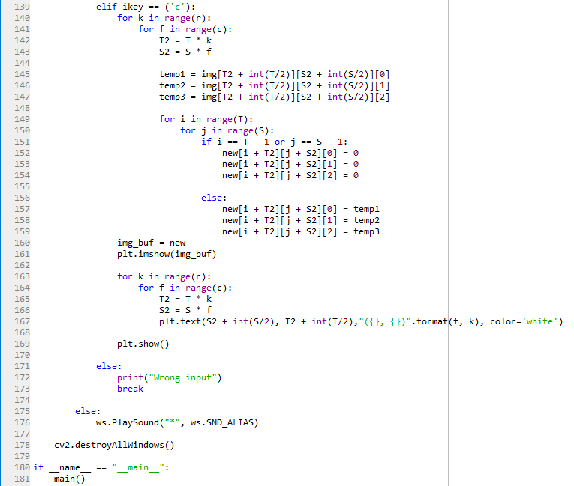
139 : 모자이크 색이 블록의 중심일 때
140~148 : 각 블록에 대해 블록의 중심의 좌표를 저장한다
149~159 : 각 블록의 모든 B/G/R값을 중심값으로
103~112 : 바꾼 뒤 블록간의 경계를 검은 경계선으로
103~112 : 표시한다
160~170 : 모자이크 처리한 이미지를 Matplotlib로
103~112 : plot하여 각 블록의 인덱스를 표시한 뒤 103~112 : 출력한다
171~174 : 가능한 입력 외의 입력을 받았을 경우 경고문을 103~112 : 출력한 뒤 프로세스를 끝낸다
175 : g, c, m 이외의 입력을 받은 경우 경고음을 낸다
178 : 다음 이미지를 출력하기 전에 현재 이미지를 103~112 : 제거한다
YOUR SLIDE TITLE

Slide 7
YOUR SLIDE TITLE
Write here a list of features
Here you can write more
More about the project
Content itself is what the end-user derives value from also can refer to the information provided.

Slide 8
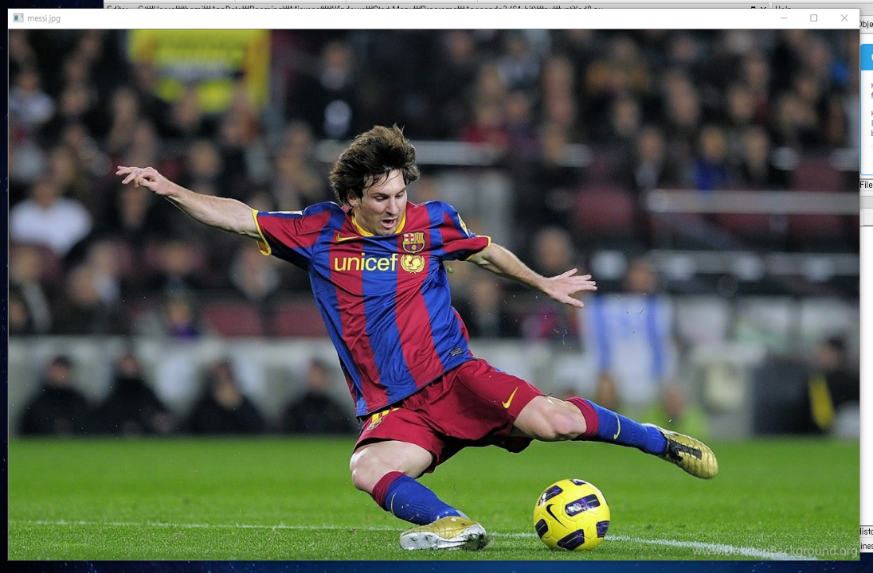
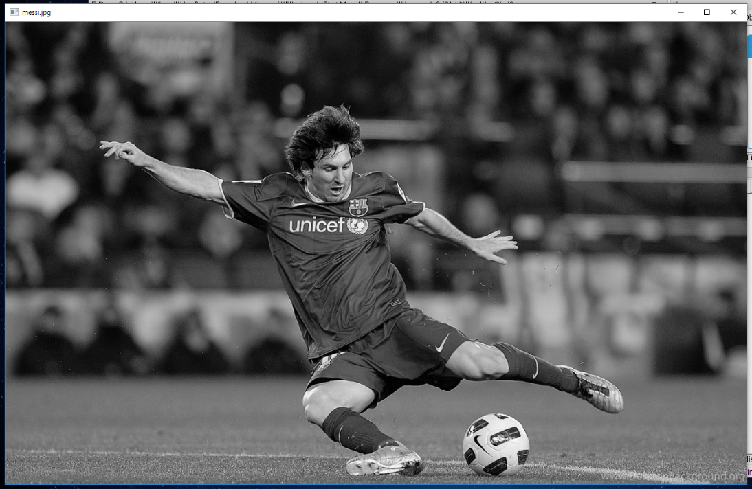
<그림 1 – 첫 실행 및 c 입력 시>
<그림 2 – q 입력 시>

Slide 9
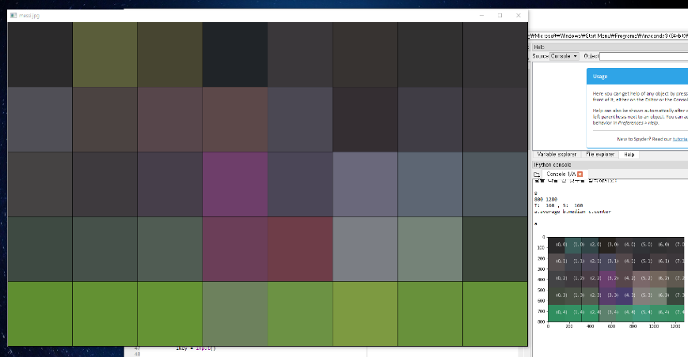
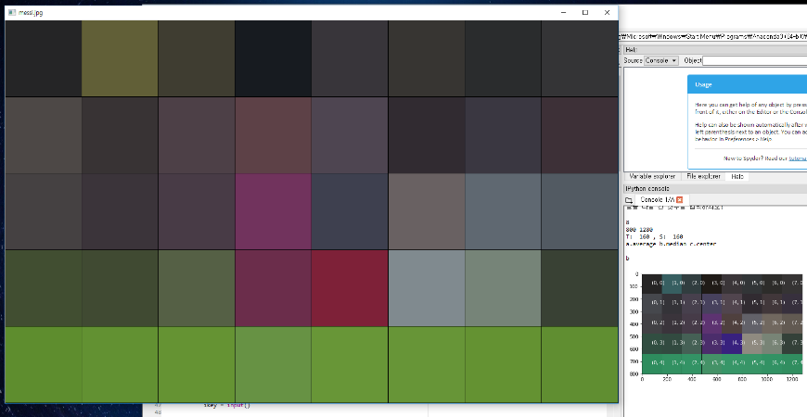
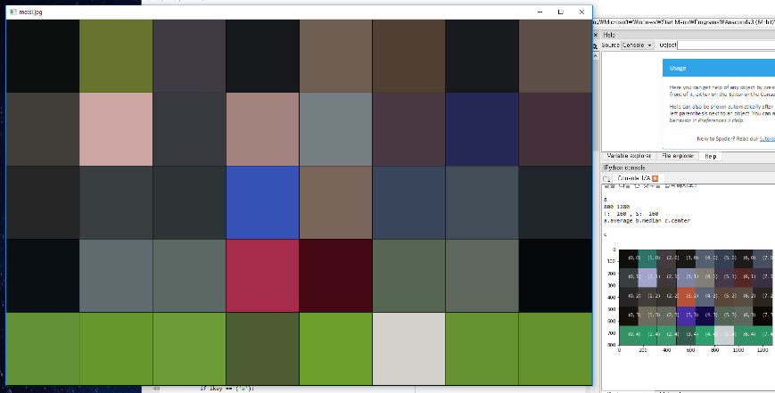
<그림 3 – m 입력 후 평균값 선택 시>
<그림 4 – m 입력 후 중앙값 선택 시>
<그림 5 – m 입력 후 중심값 선택 시>

Slide 10
Thanks!
Any questions?

